Slide 1
Органы власти
в Российской Федерации.
Государственная Дума и Законодательное собрание Свердловской области их компетенции

Slide 2
Орган государственной власти (государственный ор­ган) — это часть государственного аппарата, наделённая государственно-властными полномочиями и осуществляющая свою компетенцию по уполномочию государства в установ­ленном им порядке.

Slide 3
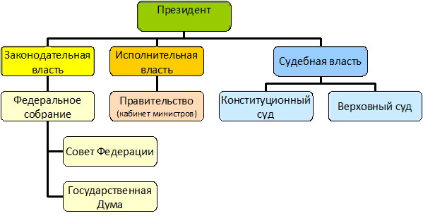

Slide 4
Законодательная власть в РФ
Федеральное собрание — это избираемый двухпалатный парламент России, ее постоянно действующий представи­тельный и законодательный орган.
Государственная Дума (нижняя палата) | Совет Федерации (верхняя палата)
Особенности формирования
Состоит из 450 депутатов, избирае­мых всем населением страны сро­ком на 5 лет. Депутатом может быть избран гражданин РФ, достиг­ший 21 года и имеющий право участвовать в выборах. Выборы депутатов Государственной проводятся по смешанной системе: 225 депутатов Государственной думы будут избираются по одномандатным избирательным округам (один округ — один депутат), а другие 225 депутатов — по федеральному избирательному округу пропорционально числу голосов избирателей, поданных за федеральные списки кандидатов. | В него входят по два представителя от каждого субъекта РФ: один пред­ставитель от законодательного и один — от исполнительного органа власти, а также «представители Российской Федерации, назначаемые Президентом Российской Федерации, число которых составляет не более десяти процентов от числа членов Совета Федерации — представителей от законодательных (представительных) и исполнительных органов государственной власти субъектов Российской Федерации».

Slide 5
Государственная Дума- предметы ее ведения
Обсуждение и принятие законов.
Обсуждение и принятие федерального бюджета.
Установление налогов и сборов,финансовое регулирование.
Ратификация международных договоров, вопросы войны и мира.
Вопросы статуса и защиты государственных границ.
Выражение согласия Президенту РФ на назначение Председателя Правительства РФ.
Решение вопросов о доверии(недоверии) Правительству РФ.
Назначение на должность и освобождение от должности: Председателя Центрального банка РФ, Председатель Счетной палаты РФ и половина ее аудиторов, Уполномоченный по правам человека в Российской Федерации, 1/3 часть членов ЦИК РФ
Объявление амнистии.
Выдвижение обвинений против Президента РФ для отрешения его от должности и др.

Slide 6
Законодательная власть
в Свердловской области
Законодательное собрание Свердловской области-высший и единственный законодательный(представительный) орган государственной власти
Законодательное собрание Свердловской области- однопалатное, с общей численностью 50 депутатов.
Срок полномочий 5 лет.
Выборы проводятся по смешанной системе.

Slide 7
Законодательное собрание Свердловской области-полномочия
Принятие основного закона, поправок к нему.
Утверждение бюджета,
Учреждение налогов, сборов.
Управление собственностью субъекта.
Проведение референдума.
Выборов в органы субъекта.
Установление административно-территориального устройства, схемы управления,
Назначение (или освобождении) от должности должностных лиц субъекта (первых заместителей Губернатора Свердловской области, руководителей уполномоченных исполнительных органов государственной власти Свердловской области в сферах финансов и социальной защиты населения, основного органа по управлению государственным имуществом, судей Уставного Суда Свердловской области, назначает на должность мировых судей Свердловской области; Уполномоченного по правам человека, Уполномоченного по правам ребенка, назначает половину членов Избирательной комиссии Свердловской области с правом решающего голоса.
Выражение недоверия (доверия) Губернатору Свердловской области, принятие решения о досрочном прекращении полномочий Губернатора Свердловской области и др.

Slide 8
СПАСИБО ЗА ВНИМАНИЕ!
Презентация подготовлена Ирбитской районной ТИК

